Slide 1
主日信息
6/25/2017
『人生中場』
(約書亞記 14：6 -15)
薛忠勇 弟兄

Slide 2
6 那時，猶大人來到吉甲見約書亞，有基尼洗族耶孚尼的兒子迦勒對約書亞說：「耶和華在加低斯‧巴尼亞指著我與你對神人摩西所說的話，你都知道了。7 耶和華的僕人摩西從加低斯巴尼亞打發我窺探這地，那時我正四十歲；我按著心意回報他。8 然而，同我上去的眾弟兄使百姓的心消化；但我專心跟從耶和華我的神。9 當日摩西起誓說：『你腳所踏之地定要歸你和你的子孫永遠為業，因為你專心跟從耶和華我的神。』
【約書亞記 十四章】
1/3

Slide 3
10 自從耶和華對摩西說這話的時候，耶和華照他所應許的使我存活這四十五年；其間以色列人在曠野行走，看哪，現今我八十五歲了，11 我還是強壯，像摩西打發我去的那天一樣；無論是爭戰，是出入，我的力量那時如何，現在還是如何。12 求你將耶和華那日應許我的這山地給我；那裡有亞衲族人，並寬大堅固的城，你也曾聽見了。或者耶和華照他所應許的與我同在，我就把他們趕出去。」
【約書亞記 十四章】
2/3

Slide 4
13 於是約書亞為耶孚尼的兒子迦勒祝福，將希伯崙給他為業。14 所以希伯崙作了基尼洗族耶孚尼的兒子迦勒的產業，直到今日，因為他專心跟從耶和華以色列的神。15 希伯崙從前名叫基列亞巴；亞巴是亞衲族中最尊大的人。於是國中太平，沒有爭戰了。
【約書亞記 十四章】
3/3

Slide 5
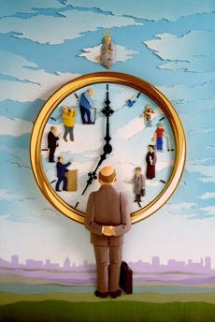
人生七個階段：
1.牛奶
2.牛奶、冰淇淋、糖果
3.牛排、pizza、火腿 +雞蛋
4.五花肉、生魚片、象跋蚌
5.蔬菜、水果、維他命丸
6.牛奶、蘇打餅
7.牛奶

Slide 6
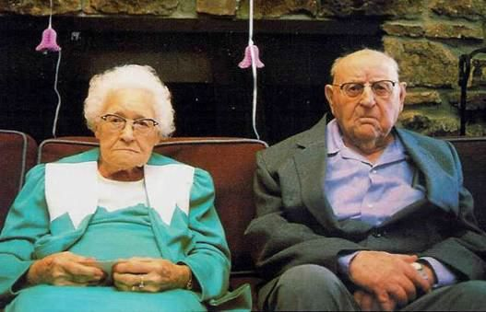

Slide 7
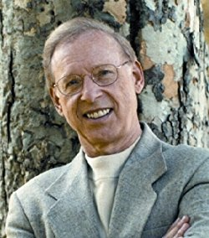
人生下半場
男人中年危機

Slide 8
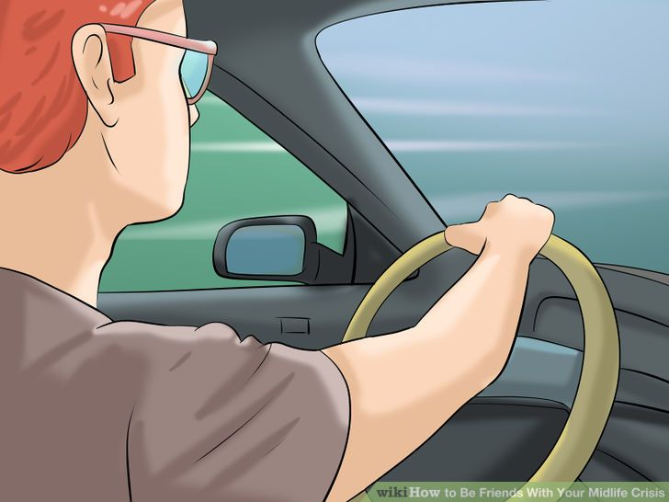
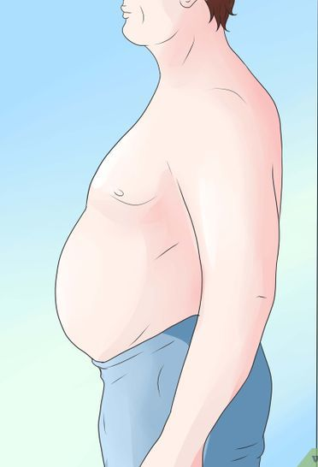
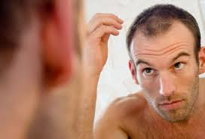
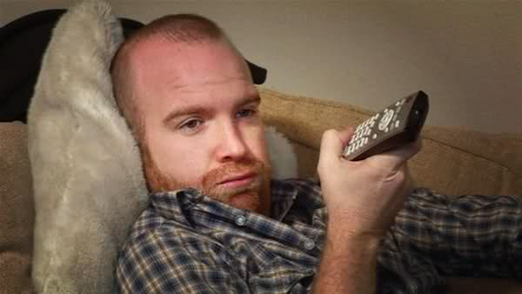
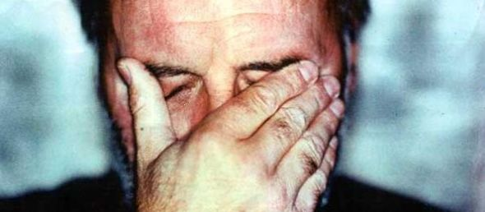

Slide 9
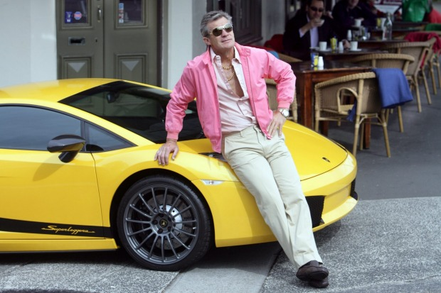
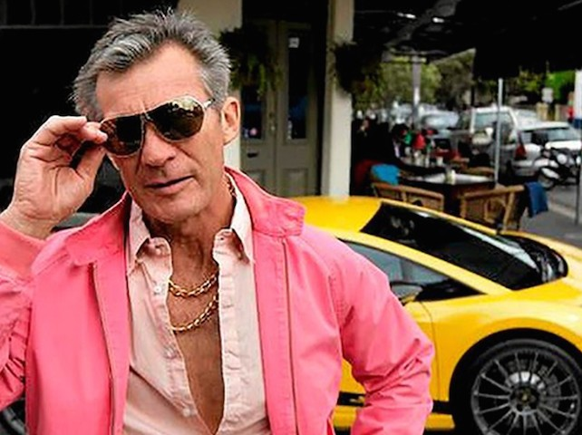

Slide 10
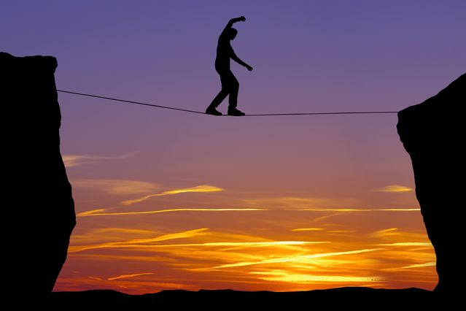
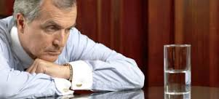
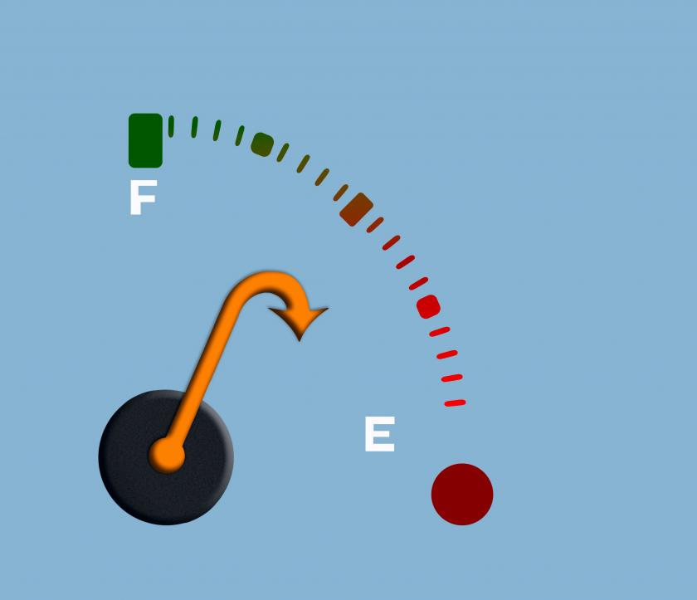

Slide 12
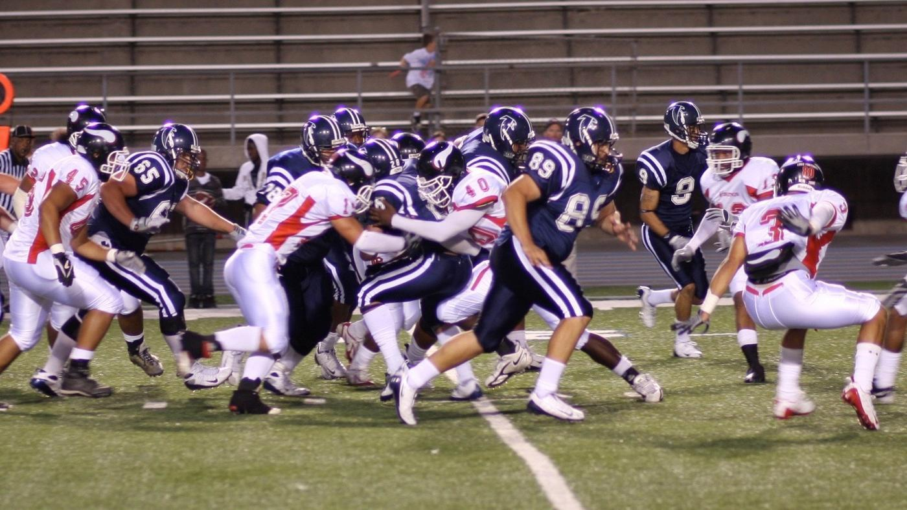
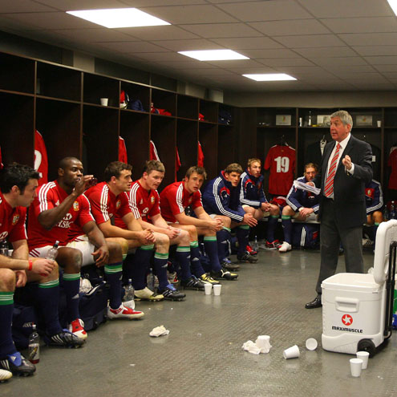

Slide 13
向迦勒學習
活出精彩的人生下半場

Slide 14
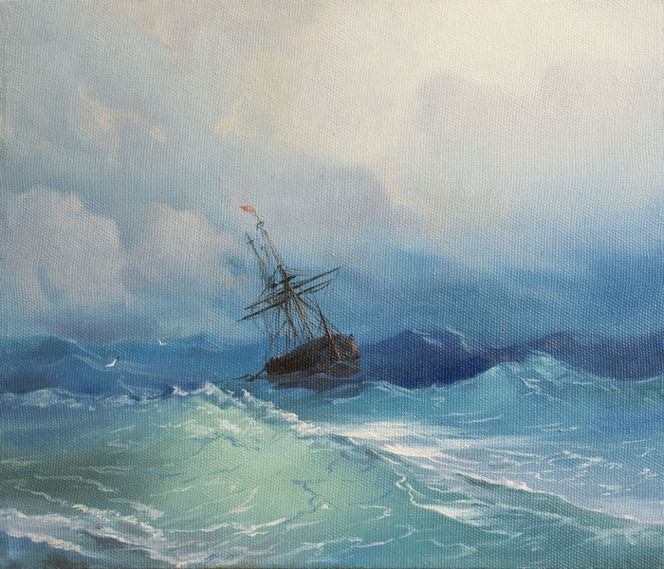
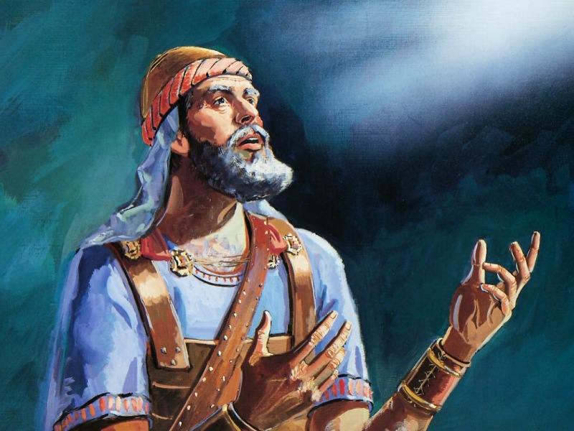
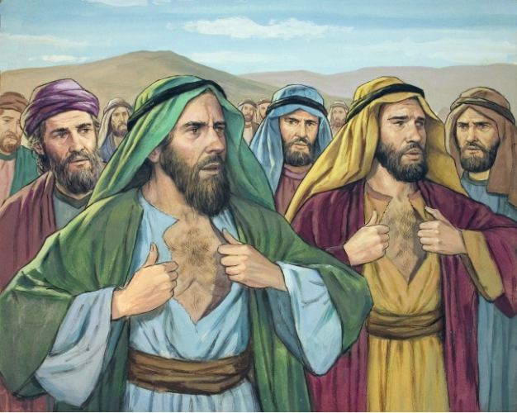
一. 專心跟從主
(8、9、14節)
迦勒 = 全心 whole-heartedly
民 32:12、申1:36

Slide 15
二. 無退休心態
我還是強壯，像摩西打發我去的那天一樣
無論是爭戰，是出入，我的力量那時如何
現在還是如何 (11節)

Slide 17
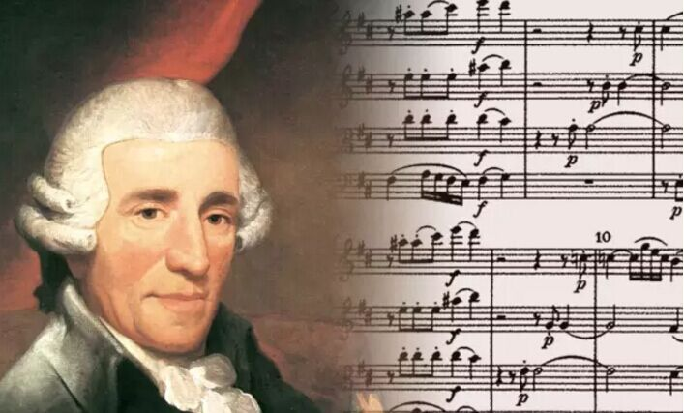
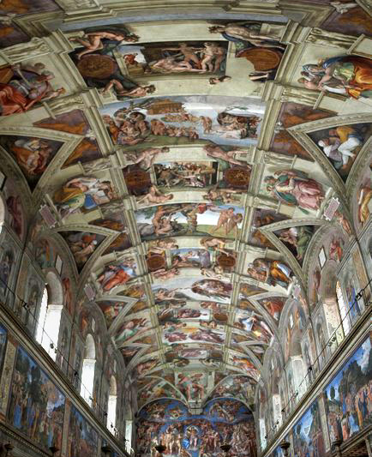
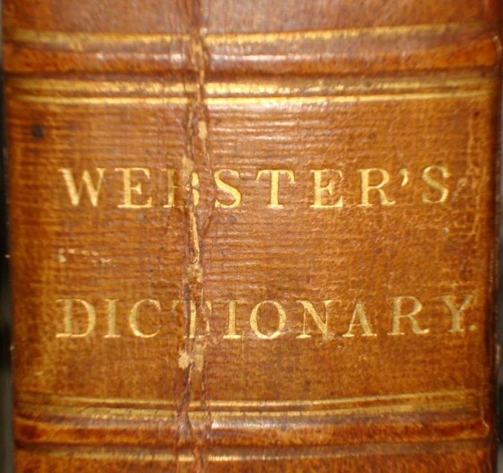
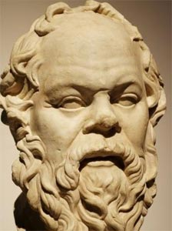
神的創造
悲慘世界
雨果 –62歲
海頓–67歲
韋士特 –70歲
蘇格拉底
米開朗基羅–90歲

Slide 18
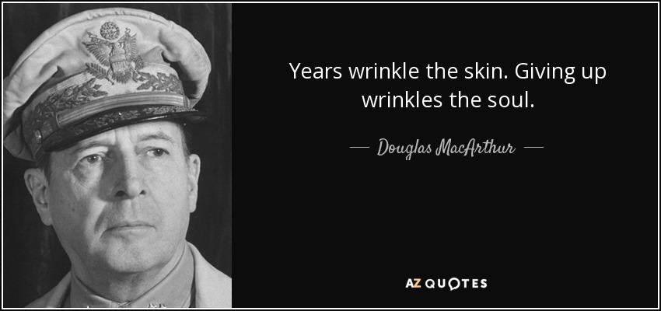
年輕不是一段特定的時間，那是一種心理狀態，
一種意志力的結果... 寧可冒險而不愛安逸。
歲月讓皮膚起皺紋
但放棄則折損靈魂

Slide 19
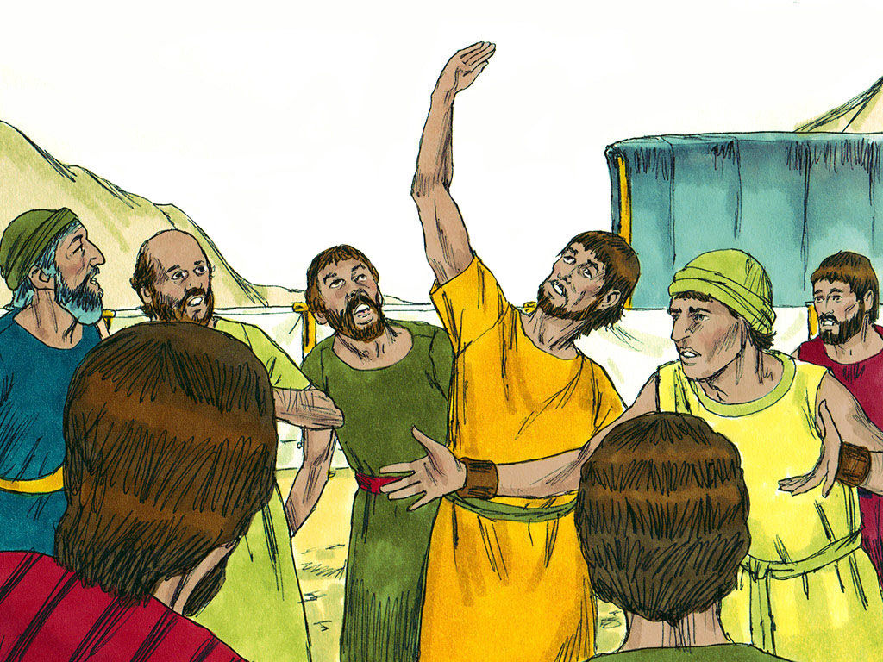
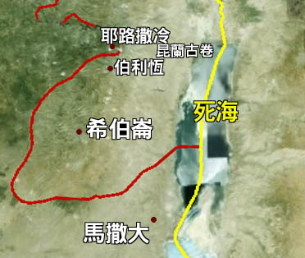
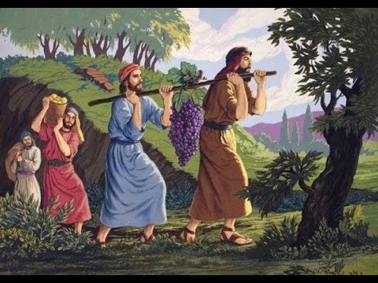
三. 不選容易擔子
求你將耶和華那日應許我的這山地給我 (12節)
Give me this mountain
那裡有亞納族人，並寬大堅固的城！

Slide 20
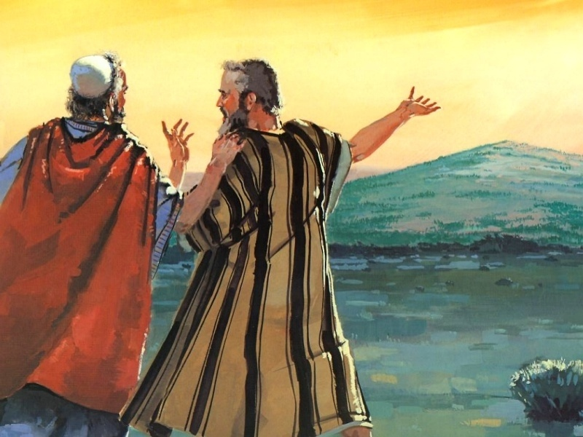
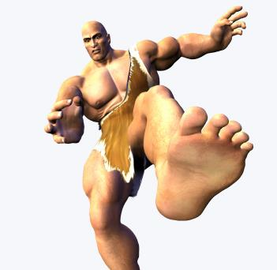
Give me this mountain!
給我這塊山地
雖然我的肉體和心腸漸漸的衰退，
但神是我心裡的力量，
是我的福份，直到永遠。
(詩篇 73:26)

Slide 21
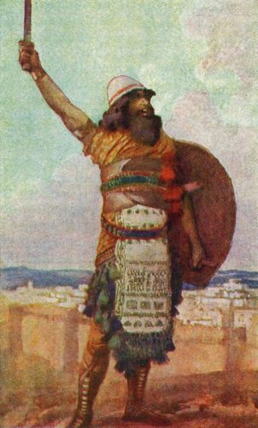
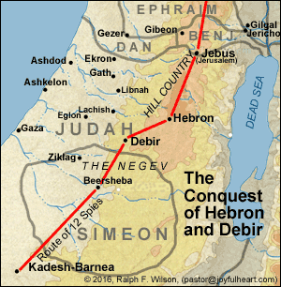
俄陀聶

Slide 22
Bron Clifford

Slide 23
上半場 | 下半場
做事 | 做人
成就 | 成熟、成長
積畜 | 施予
建立各種關係 | 寬恕自己與別人
關心別人怎樣看我 | 關心上帝怎樣看我
為別人/家庭而活 | 為上帝而活

Slide 25
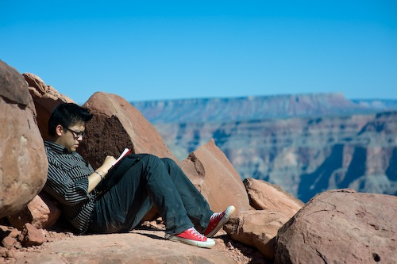
我希望後世的人如何紀念我呢？
接下去的十年、二十年我想做什麼呢？
我看重的是什麼？上帝給我的恩賜又是什麼？
我是該換工作？換個環境？還是要繼續下去？

Slide 26
給我這塊山地！

